Slide 1
PROJE OLUŞTURMA
Empty Activity seçildikten sonra Next düğmesine basılınca proje ayarlarının yapılabileceği bir pencere belirir

Slide 2
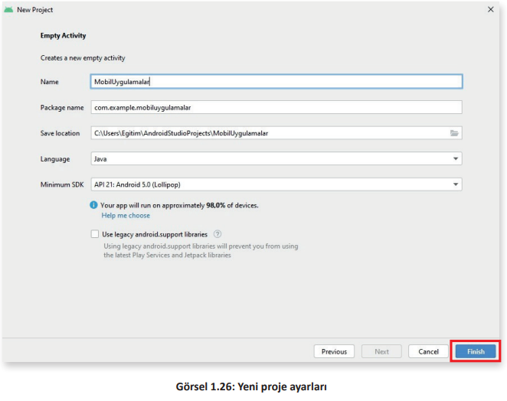

Slide 3
• Name (İsim): Projenin ismi bu kutuda belirlenir. Uygulamanın ismi de projeye verilen bu isim olur.
• Package name (Paket İsmi): Paket ismi otomatik olarak verilir. İstenirse sonradan değiştirilebilir.
• Save location (Kaydetme Dizini): Projenin yerel kaydetme dizini bu kutuda belirlenir.
• Language (Dil): Projenin hangi programlama dilinde kodlanacağı belirlenir. Java programlama dili seçilir.
• Minimum SDK (En Alt Yazılım Geliştirme Kiti): Bu kutuda seçilecek API düzeyiyle uygulamanın hangi cihazlarda çalışacağı, hangi cihazlarda destekleneceği belirlenir. API düzeyi düşük olursa piyasadaki çoğu cihazda uygulama çalışır. Örneğin API 21 düzeyi seçilirse piyasadaki cihazların %98’inde uygulama çalışır. “Help me choose” (Seçim için yardım et) düğmesine tıklanarak, hangi API düzeyinin hangi yüzde ile kullanıldığı güncel olarak listelenebilir.
• Use legacy android.support.libraries (Eski Android Kütüphaneleri) onay kutusu seçilirse son güncel servisler ve kütüphanelerin kullanılması engellenir.

Slide 4
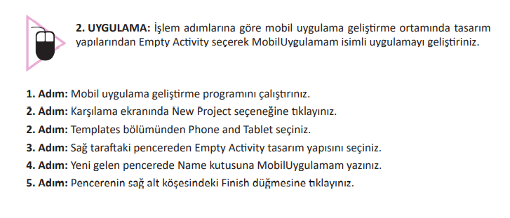

Slide 5
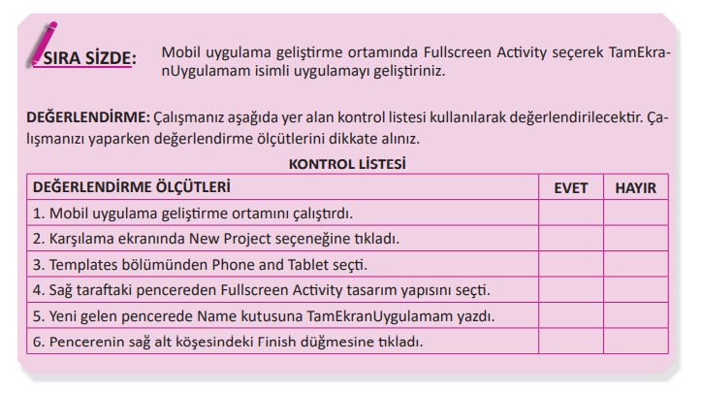

Slide 6
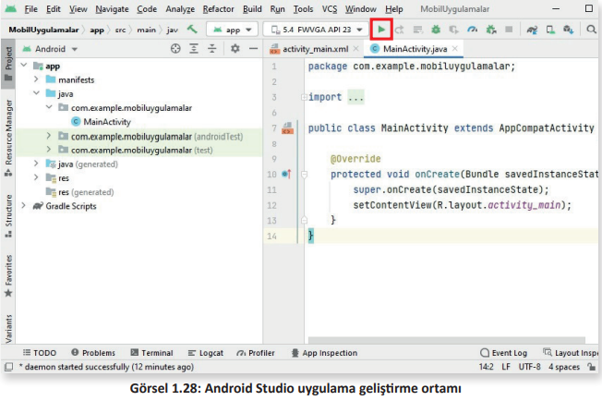
Projenin Emülatörde Çalıştırılması
“MobilUygulamalar” projesi oluşturulduktan sonra uygulama geliştirme ortamında Run ‘app’ simgesine veya Shift+F10 kısayol tuşlarına basılır (Görsel 1.28).

Slide 7
Android Studio Tasarım Ekranı
Yeni bir mobil uygulama geliştirme ortam projesi açıldığında “MainActivity.java” dosyası varsayılan olarak seçili gelir. Bu dosyada tasarlanan mobil uygulamanın işlevleri kodlanır. Mobil uygulamanın ekran tasarımı, bir başka deyişle kullanıcı arayüzü tasarlanacaksa sol tarafındaki “activity_main.xml” dosyası seçilir (Görsel 1.30).

Slide 8
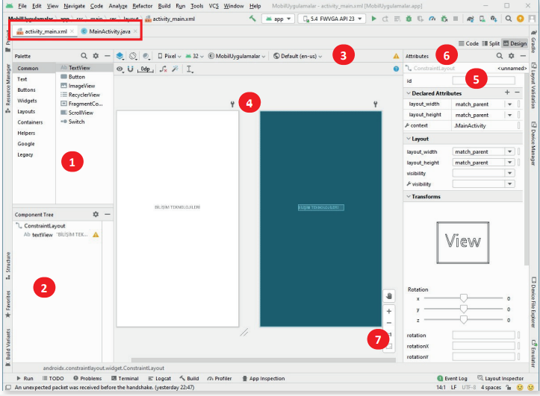

Slide 9
Palette (1): Çeşitli View ve ViewGroup bileşenlerini içeren paneldir. Sürükle bırak yöntemiyle bu bileşenler tasarım ekranına yerleştirilir.
Component Tree (2): Tasarım ekranındaki bileşenin hiyerarşisini gösterir.
Toolbar (3): Buradaki düğmeler kullanılarak tasarım ekranının görünümü ve özellikleri değiştirilebilir.
Design Editor (4): Tasarım ekranının görünümünü sadece Tasarım (Design), sadece Taslak (Blueprint) veya her ikisi aynı anda şeklinde ayarlanabilir.
Attributes (5): Seçili view nesnesinin niteliklerinin düzenlendiği paneldir.
View mode (6): Tasarım ekranının Code (Kod), Design (Tasarım) ve Split (Böl) modunda gösterilmesini sağlar. Split modu hem Code hem de Design görünümünü aynı anda tek pencerede gösterir. Z
Zoom and pan controls (7): Buradaki düğmeler yardımıyla ön izlemenin boyutu ve konumu editör içinde ayarlanabilir

Slide 10
Ön İzleme Görünümünü Değiştirmek

Slide 11
1: Select Design Surface (Tasarım Yüzeyini Seçin) simgesi kullanılarak yerleşimin editörde nasıl olacağı seçilir. Design modu seçilirse yerleşimin ön izlemesi görülür. Blueprint seçilirse birleşenlerin sadece dış çizgilerinin görüntülendiği bir yerleşim görülür. Design + Blueprint birlikte olduğu seçenek seçilirse hem tasarım hem de taslak yan yana görülür. Klavyeden B tuşuna basılarak bu görünümler arasında geçiş sağlanır.
2: Orientation for Preview (Ön İzleme İçin Oryantasyon) simgesi kullanılarak ekran yerleşimi Landscape (yatay) veya Portrait (dikey) olarak ayarlanır. Klavyeden O tuşuna basılarak bu görünümler arasında geçiş sağlanır.
3: Changes the current Night Mode value (Geçerli Gece Modu Değerini Değiştir) simgesiyle ön izlemenin gece veya gündüz modu arasında geçiş yapması sağlanır. Klavyeden N tuşuna basılarak bu görünümler arasında geçiş sağlanır.
4: Device for Preview (Ön İzleme İçin Cihaz) simgesi ile hem cihaz tipi (cep telefonu, tablet, akıllı TV veya akıllı saat) hem de ekran büyüklüğü (boyut ve yoğunluk) değiştirilebilir. Daha önceden kullanıcı tarafından tanımlanmış bazı cihazlar da buradan seçilebilir. Klavyeden D tuşuna basılarak cihazlar arasında geçiş sağlanır.
5: API Version for Preview (Ön İzleme İçin API Sürümü) simgesi ile yerleşimin ön izlemesinin yapılacağı Android sürümünün seçilmesi sağlanır.
6: Theme for Preview (Ön İzleme Teması) simgesi ile ön izlemede gösterilecek kullanıcı arayüzünün seçilmesi sağlanır.

Slide 12
7: Locale for Preview (Ön İzleme İçin Yerel Dil) simgesi ile yerel dil seçimi ve seçilen dile uygun çeviri yapılabilir.
8: View Options (Görünüm Seçenekleri) simgesi ile ön izlemede Show All Constraints (Tüm Kısıtlamaları Göster), Show Margins (Kenar Boşluklarını Göster), Fade Unselected Views (Seçilmemiş Viewleri Soldur), Live Rendering (Canlı Görüntü), Show System UI (Sistem Arayüzünü Göster), Show Tooltips (Araç İpuçlarını Göster) vb. seçeneklerin açılıp kapatılması sağlanır.
9: Disable Autoconnection To Parent (Otomatik Bağlanmayı Kaldır/Etkinleştir) simgesi ile otomatik bağlantı modu etkinleştirildiğinde, viewler ön izleme alanına sürüklendiğinde kısıtlamalar otomatik olarak yapılandırılır. Bileşenin hangi sınırlamalara sahip olması gerektiği tahmin edilir ve bunlar gerektiği gibi oluşturulmaya çalışılır.
10: Default Margins (Varsayılan Kenar Boşlukları) simgesi ile her bileşen için ayrı ayrı kenar boşlukları ayarlanabilir.
11: Clear All Constraints (Tüm Kısıtlamaları Temizle) simgesi ile yerleşimdeki tüm constraint ayarları kaldırılır.
12: Infer Constraint (Kısıtlamaları Otomatik Ayarla) simgesi ile otomatik olarak constraintler ayarlanır. Sadece bir düğmeye basılarak bu constraint ayarları yapılır.
13: Guidelines (Kılavuz Çizgileri) simgesi kullanılarak yatay ve dikey kılavuz çizgileri tasarım ekranına yerleştirilir.

Slide 13
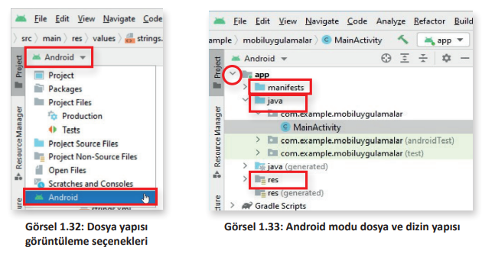
DOSYA VE DİZİN YAPILARI

Slide 14
Android uygulama geliştirilmeye başlanmadan önce temel dosya ve dizin yapıları iyi bilinmelidir. Bir Android projenin dosya yapısı farklı biçimlerde görüntülenebilir.
Mobil uygulama geliştirme ortamı ekranının sol üst köşesindeki düğmeye tıklandığında açılan seçim kutusunda yer alan dosya hiyerarşisi görüntüleme biçimlerinden biri tercih edilebilir. Varsayılan olarak gelen ve Android uygulama geliştirme için kullanımı en kolay olan “Android” modudur (Görsel 1.32).
“Android” modu seçildikten sonra Görsel 1.33’teki dosya ve dizin yapısı pencerenin sol üst kenarında görüntülenir.

Slide 15
1. manifests: Bu dizin içinde AndroidManifest.xml dosyası yer alır. Bu dosyada proje ayar parametreleri, izinler, servisler ve ek kütüphaneler bulunur.
2. java: Java programlama dilinde yazılmış kaynak kodlar bu dizinde yer alır. “MainActivity. java” isimli dosya otomatik olarak oluşturulur. Activityler ana Java sınıflarıdır, içeriğinde geliştirilecek uygulamanın ne yapacağını belirten Android kodlar bulunur.
3. res: Kaynak dosyaları bu dizinde yer alır. Kaynak kod dosyaları dışında projenin ihtiyaç duyduğu resim, müzik vb. dosyalar bu dizinde bulunur. Bu dizin içinde uygulamada kullanılacak resimlerin bulunduğu drawable dizini, uygulamanın nasıl görüneceğini belirleyen layout dizini ve temel değerleri tutan values dizini yer alır.
• drawable (Çizilebilir): Uygulamada kullanılacak resimleri içeren dizindir.
• layout (Yerleşim): Uygulamanın nasıl görüneceğini belirleyen xml dosyası bu dizinde yer alır (Görsel 1.34).

Slide 16
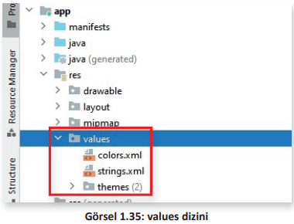
• values (Değerler): Basit değerleri (metinler, tam sayılar, renkler vb.) içeren xml dosyalarıdır (Görsel 1.35). res/ alt dizininde yer alan XML kaynak dosyaları XML adına göre tek bir kaynak tanımlarken values/ dizinindeki dosyalar birden fazla kaynağı tanımlar. Bu dizinde oluşturulabilecek kaynaklar için bazı dosya adı kuralları şunlardır:
▶ arrays.xml diziler için
▶ colors.xml renk değerleri için
▶ dimens.xml boyut değerleri için
▶ strings.xml metin değerler için
▶ styles.xml stiller için

Slide 17
ÖLÇME VE DEĞERLENDİRME
A) Aşağıdaki cümlelerde parantez içine yargılar doğru ise “D”, yanlış ise “Y” yazınız.
1. ( ) Native uygulama, belirli bir işletim sistemi veya belirli bir cihaz için geliştirilen uygulamalardır.
2. ( ) Farklı işletim sistemine ait programları yerel işletim sisteminde çalıştırmak için kullanılan aracı yazılımlara emülatör ismi verilir.
3. ( ) Portrait seçilerek mobil cihaz ekranının yatay olarak ayarlanması sağlanır.
4. ( ) Activity ilk oluşturulduğunda çağrılan onCreate() metodudur.
5. ( ) Activity artık görünür olmadığında çağrılan onRestart() metodudur.
6. ( ) Palette, View ve ViewGroup bileşenlerini içeren paneldir.
7. ( ) drawable, uygulamada kullanılacak resimleri içeren dizindir.

Slide 18
B) Aşağıdaki soruları dikkatlice okuyarak doğru seçeneği işaretleyiniz.
8. Aşağıdakilerden hangisi taşınabilir cihazlara örnek değildir? A) Akıllı telefon B) Tablet C) Akıllı saat D)Masaüstü bilgisayar E) E-kitap okuyucu
9. Aşağıdakilerden hangisi birden fazla işletim sistemi veya cihazda çalışabilecek uygulamalara verilen genel isimdir? A) Native B) Cross Platform C) Emülatör D) Sanal Cihaz E) API
10. Aşağıdakilerden hangisi bir mobil uygulamada kullanıcıya gösterilen ve üzerinde kullanıcı arayüz bileşenleri olan ekrana verilen isimdir? A) Activity B) Sanal Cihaz C) Emülatör D) Proje E) Metot

Slide 19
11. Aşağıdakilerden hangisi mobil uygulama tasarım ekranı panellerinde seçili bileşenin niteliklerini düzenler? A) Palette B) Toolbar C) Attributes D) View mode E) Component Tree
12. Aşağıdakilerden hangisi mobil uygulamanın nasıl görüneceğini belirleyen XML dosyalarının yer aldığı dizindir? A) drawable B) layout C) mipmap D) res E) values
13. Aşağıdaki metotlardan hangisi activity sistem tarafından yok edilmeden çağrılan metottur? A) onStart() B) onPause() C) onStop() D) onDestroy() E) onRestart()
14. Aşağıdakilerden hangisi activity kullanıcı tarafından görülebilir hâle geldiğinde çağrılan metottur? A) onCreate() B) onStart() C) onResume() D) onStop() E) onRestart()

Slide 20
1. ÖĞRENME BİRİMİNİN CEVAP ANAHTARI
1. D
2. D
3. Y
4. D
5. Y
6. D
7. D
8. D 9. B 10. A 11. C 12. B 13. D 14. B

Slide 21
MOBİL UYGULAMA EKRAN TASARIMINA GİRİŞ
Android, taşınabilir cihazlarda yaygın olarak kullanılan bir işletim sistemidir. İngilizce Applications (Uygulamalar) kelimesinin kısaltılmış hâli olan Apps, bu işletim sisteminde çalışan mobil uygulamaları ifade etmek için kullanılır.
Kurulum ve çalıştırılabilir dosyalara Android Package Kit (APK) adı verilir. Bu Android işletim sistemi dosyalarının uzantısı da .apk olarak belirlenir.

Slide 22
Bir mobil işletim sistemi arayüzünü temel olarak üçe ayırmak mümkündür.
• Home screen (Ana Ekran): Taşınabilir cihaz açıldığında kullanıcıyı karşılayan ekrandır. Bu arayüz özelleştirilebilir veya arayüzün teması değiştirilebilir (Görsel 2.1a).
• All apps (Tüm Uygulamalar): Taşınabilir cihaza kurulu tüm uygulamaların gösterildiği arayüz ekranıdır (Görsel 2.1b). Uygulamalar ekranına geçmek için ana ekranda bulunan Apps simgesine dokunulur veya tıklanır.
• Recent screen (Son Kullanılan Uygulamalar Ekranı): Taşınabilir cihazda son kullanılan uygulamaların listesinin görüntülendiği arayüz ekranıdır (Görsel 2.1c).

Slide 23
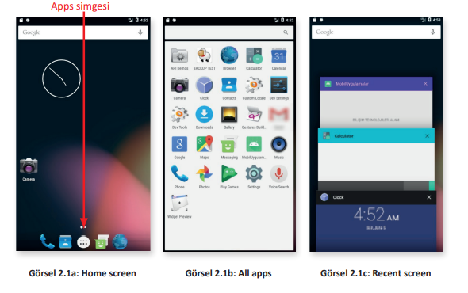

Slide 24
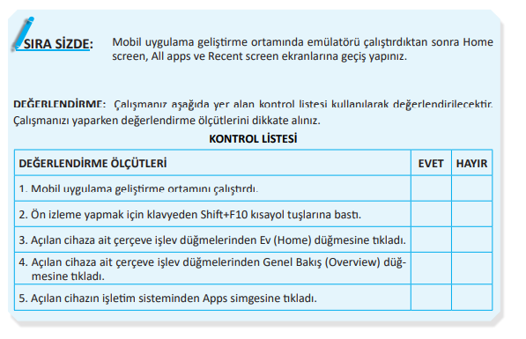

Slide 25
MOBİL UYGULAMA EKRAN YAPISI
Mobil uygulama geliştirilirken uygulama çalıştığında ekran yapısında bazı bileşenler yer alır.
En üstte status bar (durum çubuğu),
onun hemen altında action bar (i̇şlem çubuğu)
ve ekranın en altında ise navigation bar (gezinti çubuğu) bulunur.
Uygulama çalıştığında ekranda görünmeyen activity (MainActivity) ve activity içinde kullanıcı ile etkileşime girecek bileşenlerin bulunduğu ViewGroup (Görünüm grubu) Görsel 2.2’de farklı renklerle gösterilmiştir.

Slide 26
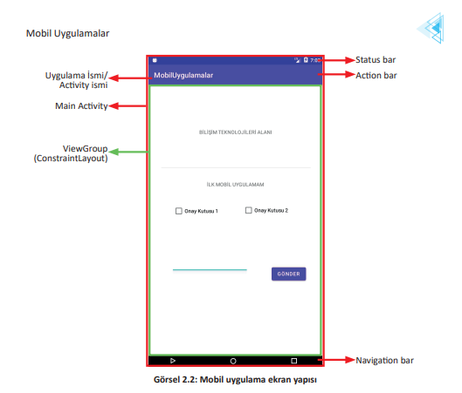

Slide 27
• Status Bar: Mobil cihaz ekranının en üstünde yer alan bu çubukta pil durumu, saat, ağ bağlantı simgesi gibi bildirimler bulunur.
• Action Bar: Bu çubuk activitynin üst tarafında yer alır. Uygulama ismi, activity ismi veya simgeleri, ek görünümler ve etkileşimli nesneler bu çubukta bulunabilir. Ayrıca gezinti yapmak için işlem çubuğuna simgeler yerleştirilebilir.
• Navigation Bar: Alt gezinti çubuğu olarak da isimlendirilen, uygulama ekranının altında görünen çubuktur. Ekranlar ve uygulamalar arasında temel gezinme işlemleri buradaki simgelerden yapılır.

